Slide 1
Slàinteachas pearsanta
’S urrainn dhomh innse mu na h-atharrachaidhean a bhios a’ tachairt rè inbhidheachd.
Tha mi a’ tuigsinn na dh’fheumas mi a dhèanamh airson deagh shlàinteachas phearsanta.

Slide 2
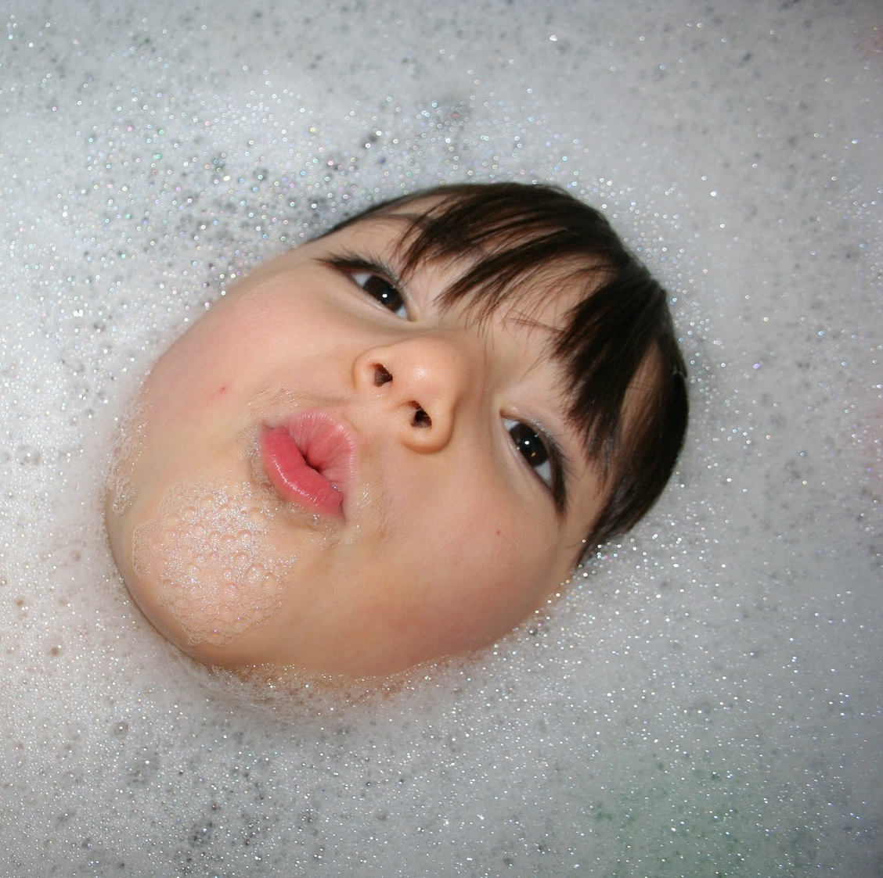
Tha Slàinteachas Pearsanta mu bhith gad chumail fhèin glan.

Slide 3
Cò na pàirtean de ar bodhaig a dh’fheumas sinn a chumail glan?
Ciamar a bhios sinn gar cumail fhèin glan?

Slide 4
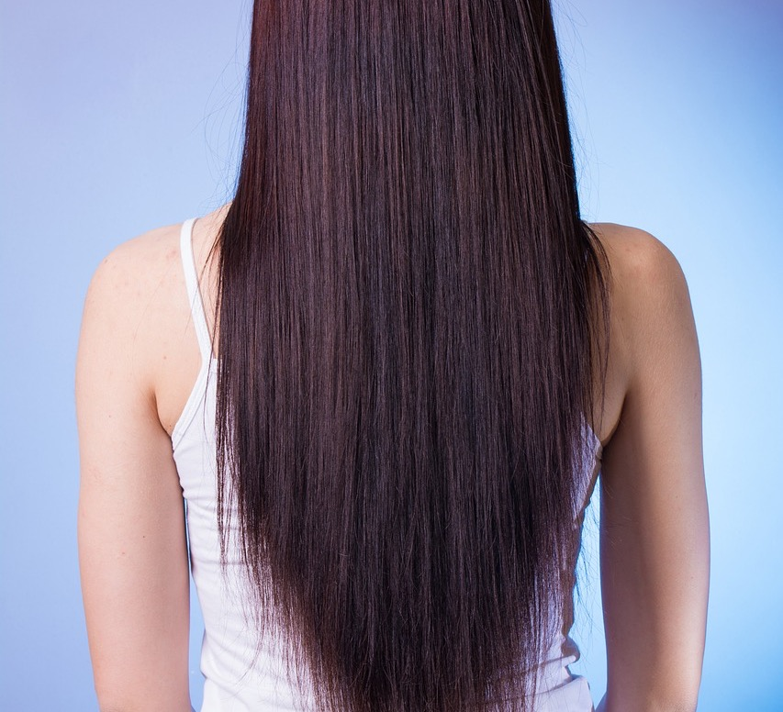
Gruag/falt làn ola
Tha fhàireag ola fhèin aig gach gaisean fuilt/gruaige, tha e a’ cumail do ghruag/d’ fhalt gleansach agus dìonach bho uisge.
Rè inbhidheachd, bidh na fàireagan a’ dèanamh barrachd ola, faodaidh e d’ fhalt fhàgail a’ coimhead ro ghleansach no ro lìomach.
Ma nigheas tu d’ fhalt nas trice, cumaidh e smachd air an seo.

Slide 5
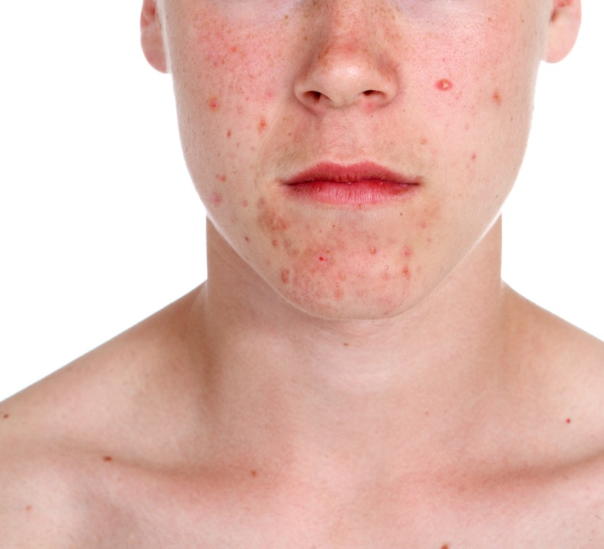
Spòtan air do chraiceann
Canaidh sinn acne no guireanan riutha seo.
Bidh iad a’ tighinn ort rè inbhidheachd air sgàth ’s gum bi do chraiceann a’ dèanamh barrachd ola.
Faodaidh na spotan seo tighinn air d’ aodann, d’ uchd, do dhruim agus do thòn.
Feumaidh tu do chraiceann a chumail glan.
Feuch gun a bhith a’ fàsgadh do spotan, gheibh salachar annta agus (faodaidh iad) lionnrachadh.

Slide 6
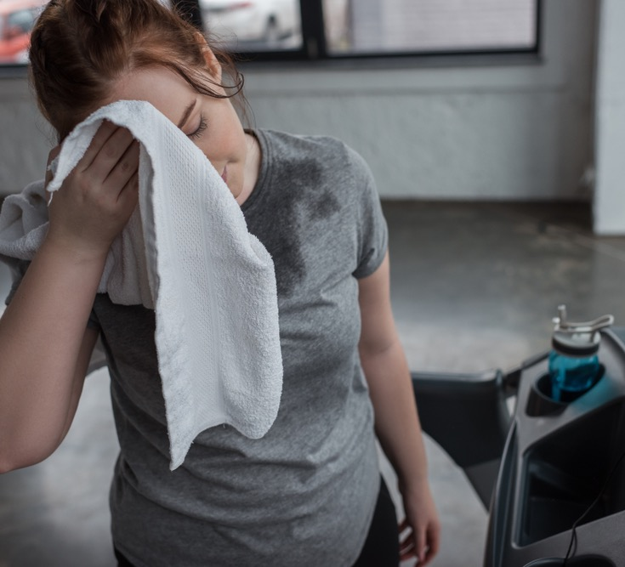
Fallas agus fàileadh bodhaig
Nuair a thòisicheas inbhidheachd, bidh barrachd fallais ort.
Bidh fàileadh bodhaig ùr agus nas làidire a’ tighinn tro na fàireagan fallais agad.
Bidh fallas a’ fàgail fàileadh dona air an aodach agus air na bodhaigean againn.
Canaidh sinn fàileadh bodhaig ris an seo, no body odour (B.O) sa Bheurla.

Slide 7
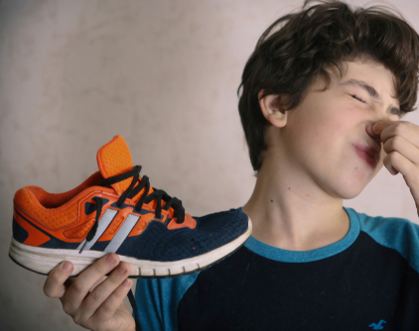
Fallas agus fàileadh bodhaig
Bheir thu an aire do fhallas agus fàilidhean ùra fod achlaisean agus ’s dòcha às do chasan no às do ghobhal.
Mura cùm thu do bhodhaig agus d’ aodach glan, bidh bitheagan a’ fàs.
Nigh thu fhèin san fhrasadair no san amar gach latha agus cuir ort aodach glan.
Puberty, Body Odour: https://youtu.be/4SRXvGHKA-k

Slide 8
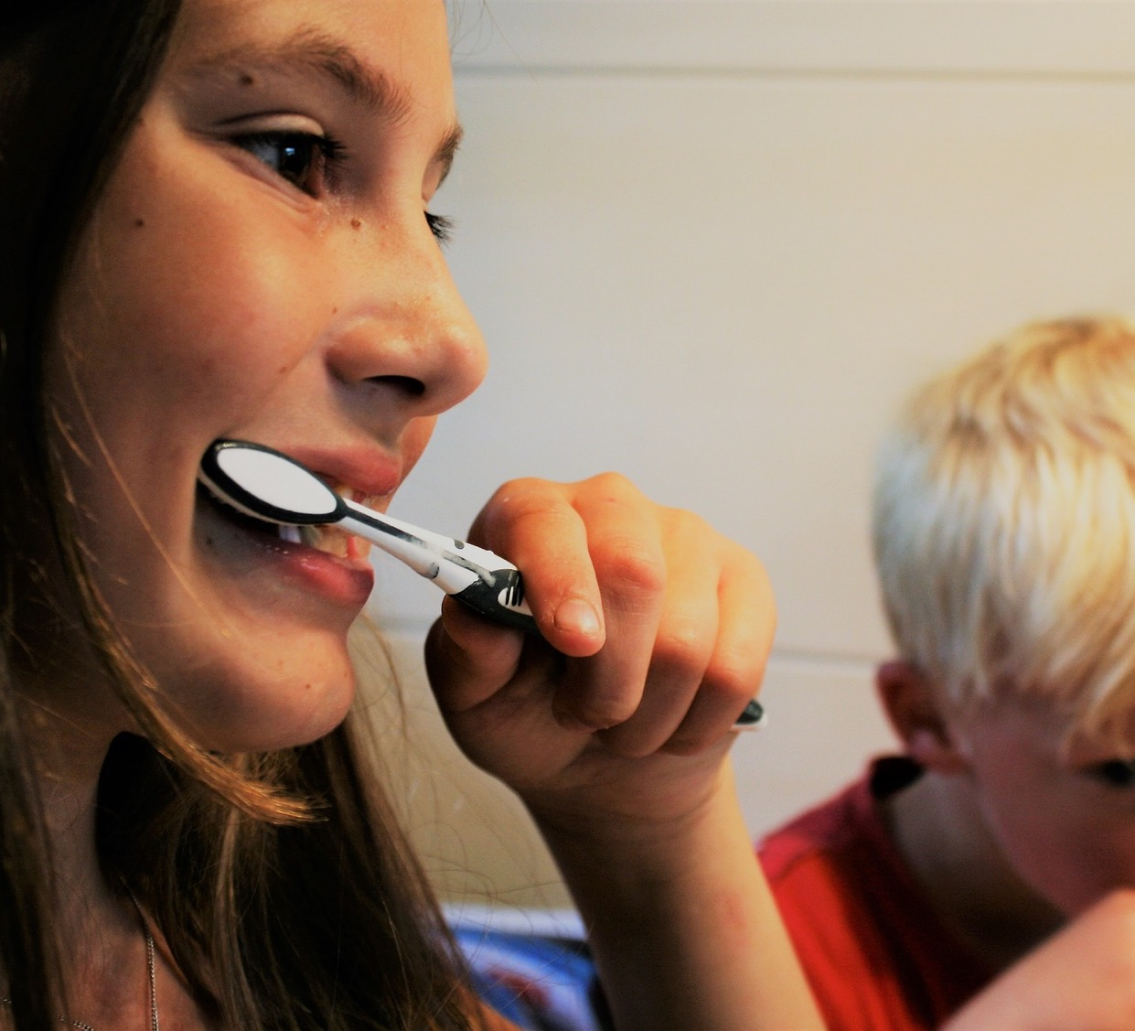
Slàinteachas beòil
Chan eil buaidh aig inbhidheachd air slàinteachas beòil – ach ’s e deagh bheachd a th’ ann co-dhiù coimhead às dèidh do bheul, do chàirein agus d’ fhiaclan.
Mar sin nigh d’ fhiaclan dà thuras san latha!

Slide 9
Ar slàinteachas pearsanta - Obair sgioba
Rudan a dh’fheumas mi a dhèanamh gach latha …
Rudan a bhios mi a’ dèanamh gu cunbhalach …
Rudan far am faod mi bhith feumach air cuideachadh …

Slide 10
Prìomh Phuingean?
Nam biodh tu airson prìomh phuing a thoirt do chlann agus do dhaoin’ òga eile mu shlàinteachas pearsanta, dè bhiodh ann?

